Slide 1
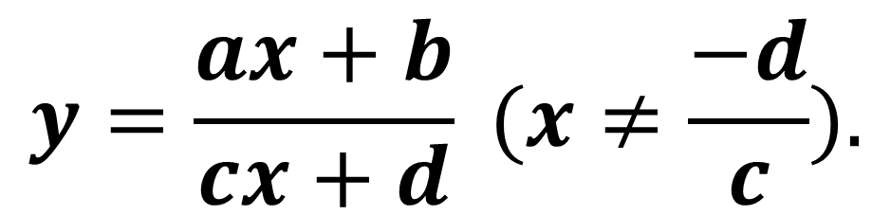
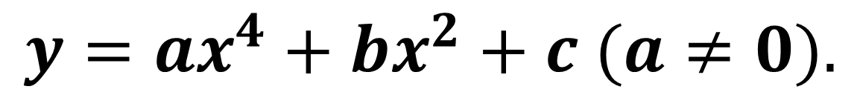
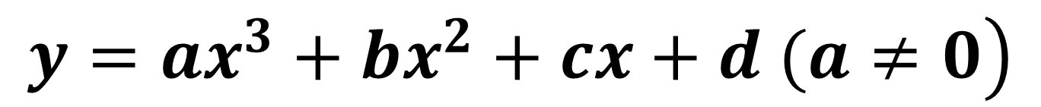
GIẢI TÍCH
12
LỚP
Chương 1: ỨNG DỤNG ĐẠO HÀM ĐỂ KHẢO SÁT VÀ VẼ ĐỒ THỊ HÀM SỐ
Bài 5. KHẢO SÁT SỰ BIẾN THIÊN VÀ
VẼ ĐỒ THỊ HÀM SỐ
I
SƠ ĐỒ KHẢO SÁT HÀM SỐ
II
KHẢO SÁT MỘT SỐ HÀM ĐA THỨC VÀ HÀM PHÂN THỨC
1
Hàm số bậc ba
$$\left.y={ax}^{3}+bx^{2}+cx+d (a≠0\right)$$
2
Hàm số bậc 4 trùng phương
$$y=ax^{4}+bx^{2}+c (a≠0).$$
$$y=\frac{ax+b}{cx+d} (x≠\frac{−d}{c}).$$
3
Hàm phân thức bậc nhất
III
BÀI TẬP

Slide 2
LỚP
12
GIẢI TÍCH
Chương 1: ỨNG DỤNG ĐẠO HÀM ĐỂ KHẢO SÁT VÀ VẼ ĐỒ THỊ HÀM SỐ
HƯỚNG DẪN SỮA BÀI TẬP SGK
I
LÝ THUYẾT CẦN NHỚ
II
CÁC BÀI TẬP CƠ BẢN
BÀI TẬP TRẮC NGHIỆM

Slide 3
I
LÝ THUYẾT CẦN NHỚ
I. SƠ ĐỒ KHẢO SÁT HÀM SỐ
B1: TXĐ
Tìm tập xác định của hàm số
B2: Sự biến thiên
- Xét chiều biến thiên
- Tìm cực trị
- Tìm giới hạn và tiệm cận (nếu có)
- Lập bảng biến thiên
B3: Đồ thị
Dựa vào bảng biến thiên và các yếu tố xác định ở trên để vẽ đồ thị

Slide 4
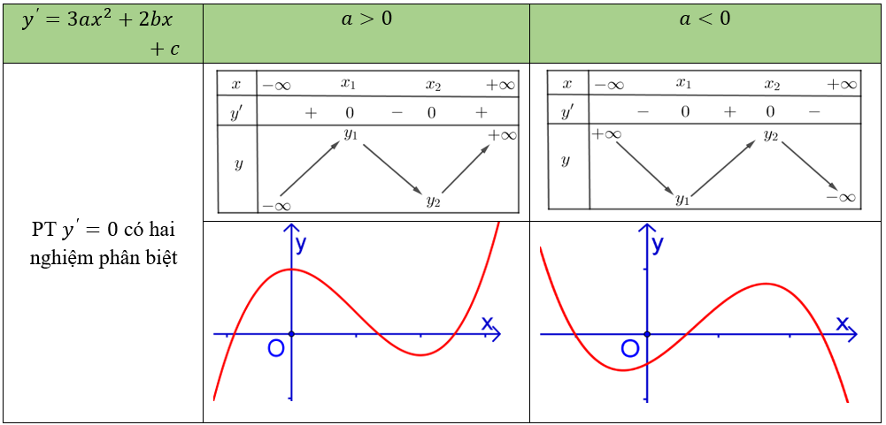
A
LÝ THUYẾT CẦN NHỚ
II. SƠ ĐỒ KHẢO SÁT HÀM ĐA THỨC VÀ PHÂN THỨC
1. Khảo sát hàm bậc ba
$$y=ax^{3}+bx^{2}+cx+d \left(a≠0\right)$$

Slide 5
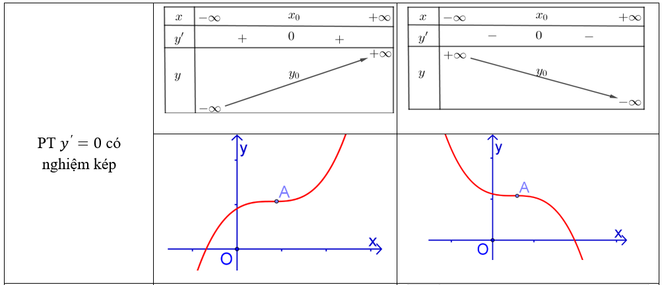
A
LÝ THUYẾT CẦN NHỚ
II. SƠ ĐỒ KHẢO SÁT HÀM ĐA THỨC VÀ PHÂN THỨC
1. Khảo sát hàm bậc ba
$$y=ax^{3}+bx^{2}+cx+d \left(a≠0\right)$$

Slide 6
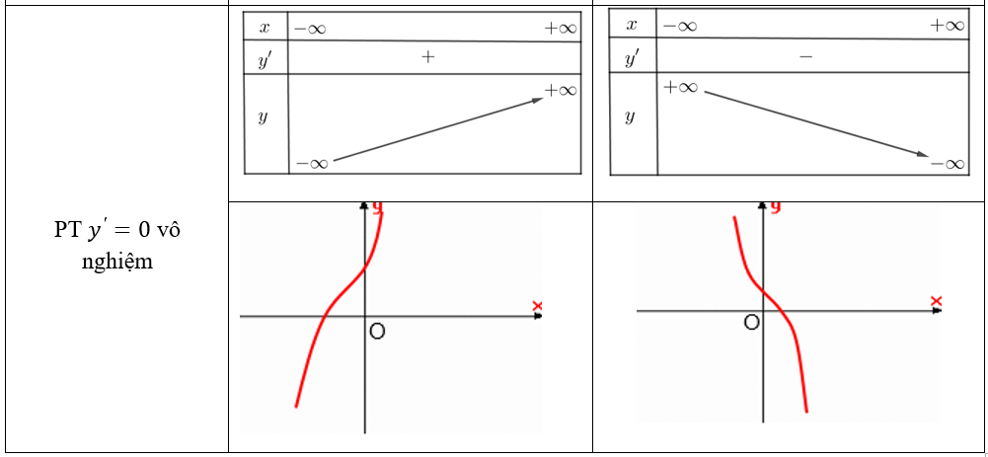
A
LÝ THUYẾT CẦN NHỚ
II. SƠ ĐỒ KHẢO SÁT HÀM ĐA THỨC VÀ PHÂN THỨC
1. Khảo sát hàm bậc ba
$$y=ax^{3}+bx^{2}+cx+d \left(a≠0\right)$$

Slide 7
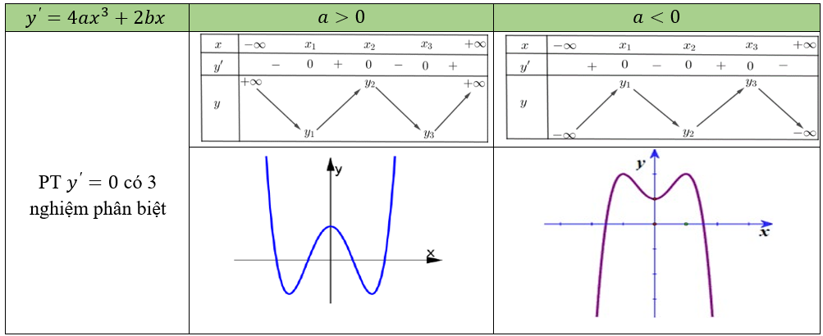
A
LÝ THUYẾT CẦN NHỚ
II. SƠ ĐỒ KHẢO SÁT HÀM ĐA THỨC VÀ PHÂN THỨC
2. Hàm trùng phương $y=ax^{4}+bx^{2}+c \left(a≠0\right)$

Slide 8
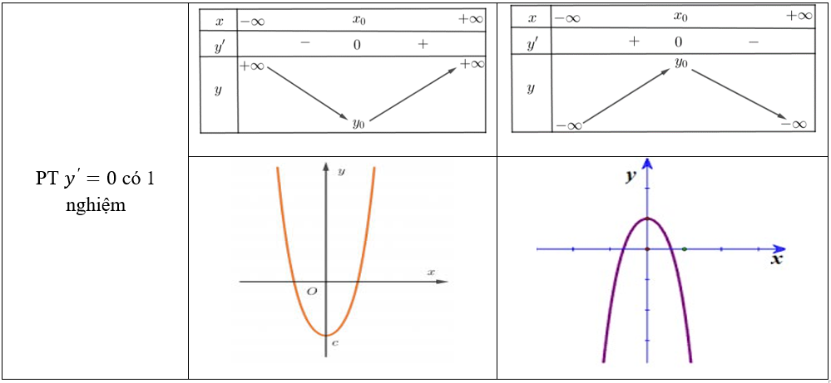
A
LÝ THUYẾT CẦN NHỚ
II. SƠ ĐỒ KHẢO SÁT HÀM ĐA THỨC VÀ PHÂN THỨC
2. Hàm trùng phương $y=ax^{4}+bx^{2}+c \left(a≠0\right)$

Slide 9

A
LÝ THUYẾT CẦN NHỚ
II. SƠ ĐỒ KHẢO SÁT HÀM ĐA THỨC VÀ PHÂN THỨC
* Đặc điểm cần chú ý với đồ thị của hàm bậc ba và hàm trùng phương
- Nhánh ngoài cùng bên phải của đồ thị đi lên từ trái qua phải thì hàm số có hệ số $a>0$.
- Nhánh ngoài cùng bên phải của đồ thị đi xuống từ trái qua phải thì hàm số có hệ số $a<0$.
- Tung độ giao điểm của đồ thị với Oy cho ta biết hệ số tự do của hàm số.
- Đối với hàm trùng phương:
+ Nếu $a,b$ cùng dấu thì đồ thị là đường cong gần giống Parabol.
+ Nếu $a,b$ trái dấu thì ĐTHS là đường cong dạng hình chữ M (nếu $a>0$) hoặc hình W (nếu $a<0$).
- Ngoài ra còn xác định vị trí của các điểm cực đại và cực tiểu, xác định giá trị hoành độ điểm cực trị. Từ đó góp phần xác định dấu các hệ số $a, b, c$ của hàm số.

Slide 10
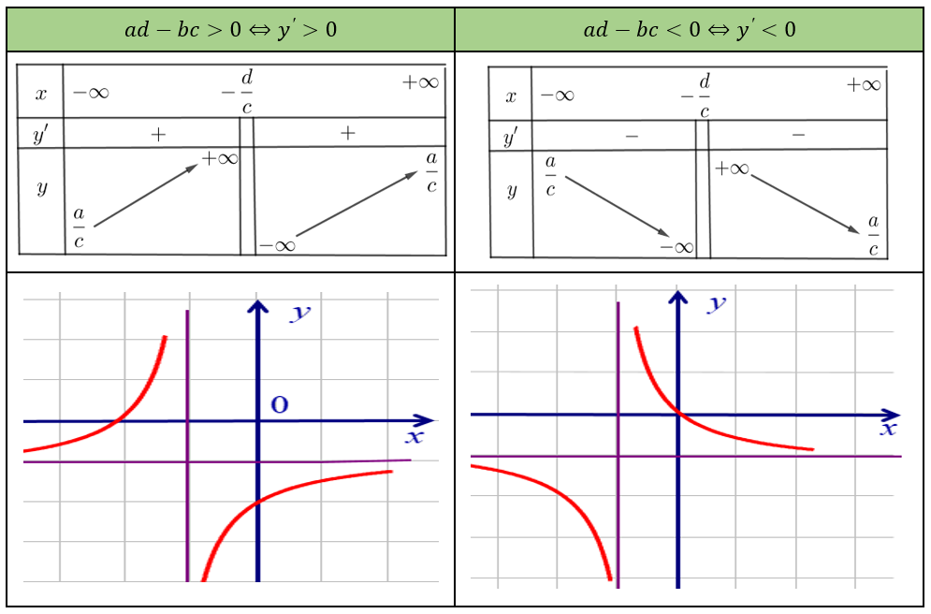
A
LÝ THUYẾT CẦN NHỚ
3. Đồ thị hàm phân thức $y=\frac{ax+b}{cx+d}$ ($c≠0$ và $ad−bc≠0$)

Slide 11
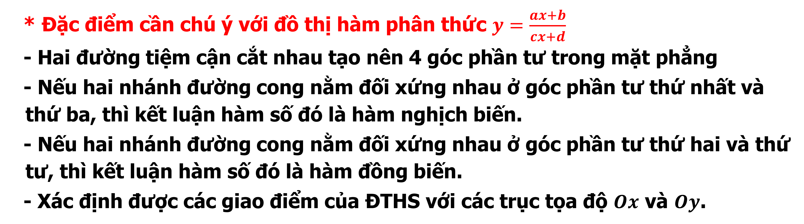
A
LÝ THUYẾT CẦN NHỚ
II. SƠ ĐỒ KHẢO SÁT HÀM ĐA THỨC VÀ PHÂN THỨC
3. Đồ thị hàm phân thức $y=\frac{ax+b}{cx+d}$ ($c≠0$ và $ad−bc≠0$)
* Đặc điểm cần chú ý với đồ thị hàm phân thức $y=\frac{ax+b}{cx+d}$
- Hai đường tiệm cận cắt nhau tạo nên 4 góc phần tư trong mặt phẳng
- Nếu hai nhánh đường cong nằm đối xứng nhau ở góc phần tư thứ nhất và thứ ba, thì kết luận hàm số đó là hàm nghịch biến.
- Nếu hai nhánh đường cong nằm đối xứng nhau ở góc phần tư thứ hai và thứ tư, thì kết luận hàm số đó là hàm đồng biến.
- Xác định được các giao điểm của ĐTHS với các trục tọa độ $Ox$ và $Oy$.

Slide 12
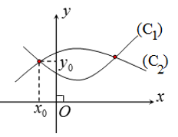

A
LÝ THUYẾT CẦN NHỚ
III. SỰ TƯƠNG GIAO CỦA HAI ĐỒ THỊ
Cho hàm số $y=f(x)$ có đồ thị $(C_{1})$ và $y=g(x)$ có đồ thị $(C_{2})$.
PT hoành độ giao điểm của $(C_{1})$ và $(C_{2})$ là
f(x) = g(x) (1).
Khi đó:
Số giao điểm của $(C_{1})$ và $(C_{2})$ bằng với số nghiệm của PT(1).
Nghiệm $x_{0}$ của PT $\left(1\right)$ chính là hoành độ $x_{0}$ của giao điểm.
Để tính tung độ $y_{0}$ của giao điểm, ta thay hoành độ $x_{0}$ vào $y=f\left(x\right)$ hoặc $y=g\left(x\right)$.
Điểm $M\left(x_{0};y_{0}\right)$ là giao điểm của $(C_{1})$ và $(C_{2})$.

Slide 13
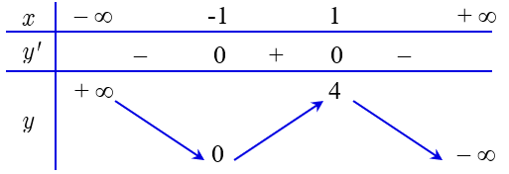


B
BÀI TẬP TỰ LUẬN (SGK)
Bài 1.T43
Khảo sát sự biến thiên và vẽ đồ thị hàm số hàm bậc 3 sau: y = 2 + 3x – x³
Bài giải
*Bảng biến thiên
B1. TXĐ: $D=ℝ$
B2. Sự biến thiên :
* y' = 3 – 3x²; $y′=0⇔\left[\begin{aligned}&x=1 \\ &x=−1\end{aligned}\right.$
* Giới hạn: $\lim_{x→−∞}y=+∞$; $\lim_{x→+∞}y=−∞$
* CBT: Hàm số NB trên mỗi khoảng $\left(−∞;−1\right), (1;+∞)$; ĐB trên (– 1;1)
* Cực trị :
Hàm số đạt cực tiểu tại x = –1, y_{CT} = 0; Hàm số đạt cực đại tại x = 1, y_{CĐ} = 4

Slide 14
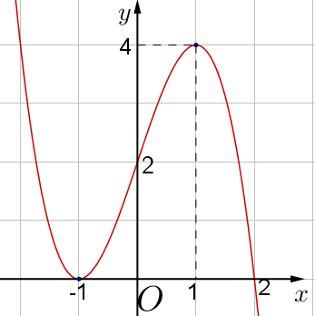
B
BÀI TẬP TỰ LUẬN (SGK)
Bài 1.T43
Khảo sát sự biến thiên và vẽ đồ thị hàm số hàm bậc 3 sau: y = 2 + 3x – x³
Bài giải
B3. Đồ thị :
- Giao điểm của đồ thị với trục Ox là : ( –1;0) và (2;0)
- Đồ thị nhận I(0;2) làm tâm đối xứng.
- Giao điểm của đồ thị với trục Oy là: I(0;2)

Slide 15
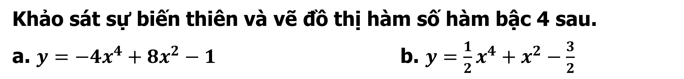
B
BÀI TẬP TỰ LUẬN (SGK)
Bài 2.T43
Khảo sát sự biến thiên và vẽ đồ thị hàm số hàm bậc 4 sau.
a. $y=−4x^{4}+8x^{2}−1$ b. $y=\frac{1}{2}x^{4}+x^{2}−\frac{3}{2}$

Slide 16
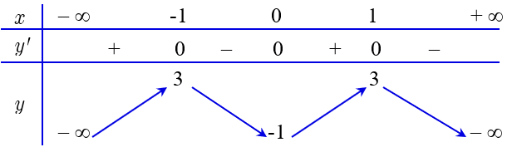
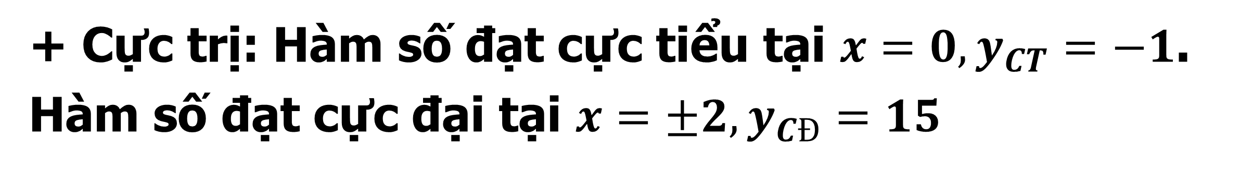

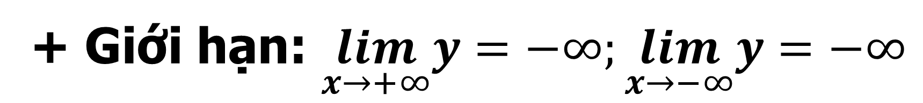
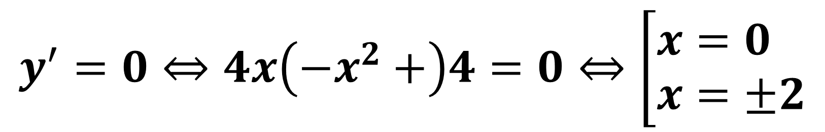
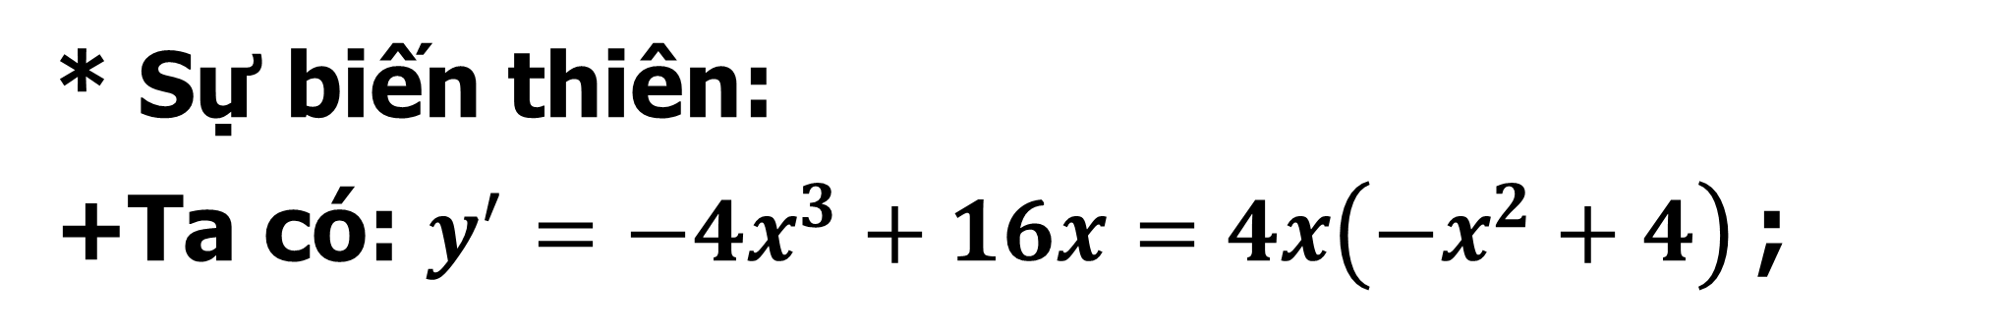
B
BÀI TẬP
Bài 2.T43
a. Khảo sát sự biến thiên và vẽ đồ thị hàm số $y=−x^{4}+8x^{2}−1$
Bài giải
+ Bảng biến thiên:
* Tập xác định: $D=ℝ$
-2
2
* Sự biến thiên:
+Ta có: $y^{′}=−4x^{3}+16x=4x\left(−x^{2}+4\right)$;
$$y^{′}=0⇔4x\left(−x^{2}+\right)4=0⇔\left[\begin{aligned}&x=0 \\ &x=±2\end{aligned}\right.$$
+ Giới hạn: $\lim_{x→+∞}y=−∞;\lim_{x→−∞}y=−∞$
CBT: Hàm số NB trên $\left(−2;0\right)$ và $(2;+∞)$; ĐB trên $\left(−∞;−2\right)$ và $(0;2)$
+ Cực trị: Hàm số đạt cực tiểu tại $x=0, y_{CT}=−1$.
Hàm số đạt cực đại tại $x=±2, y_{CĐ}=15$

Slide 17
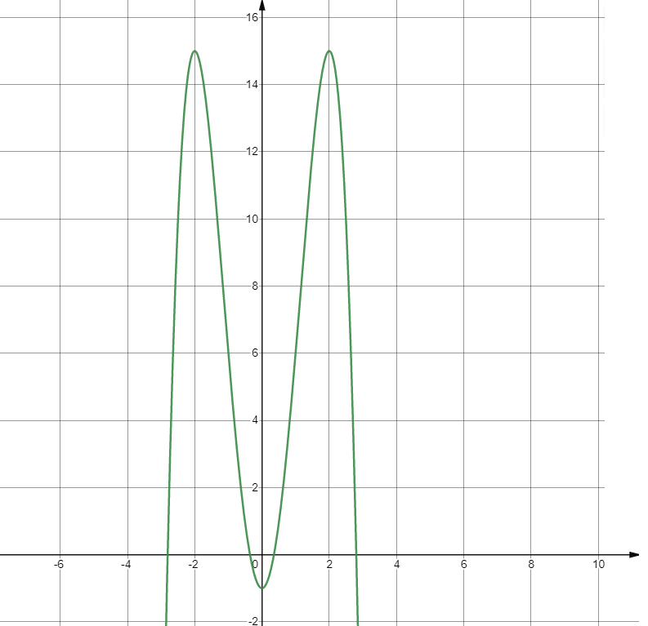
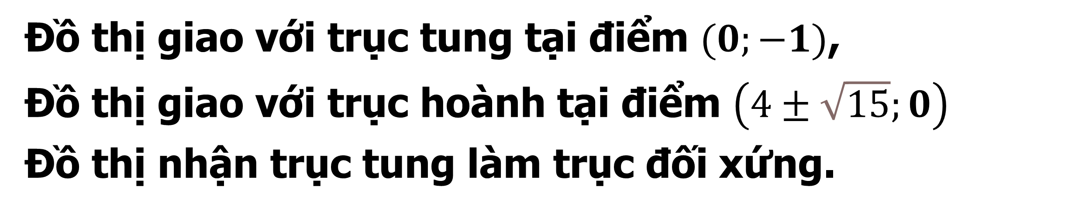
B
BÀI TẬP
Bài 2.T43
Khảo sát sự biến thiên và vẽ đồ thị hàm số : $y=−x^{4}+8x^{2}−1$
Bài giải
* Đồ thị:
Đồ thị giao với trục tung tại điểm $(0;−1)$,
Đồ thị giao với trục hoành tại điểm $\left(4±\sqrt{15};0\right)$
Đồ thị nhận trục tung làm trục đối xứng.

Slide 18
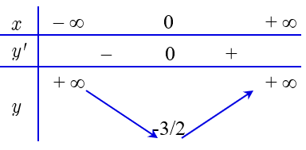

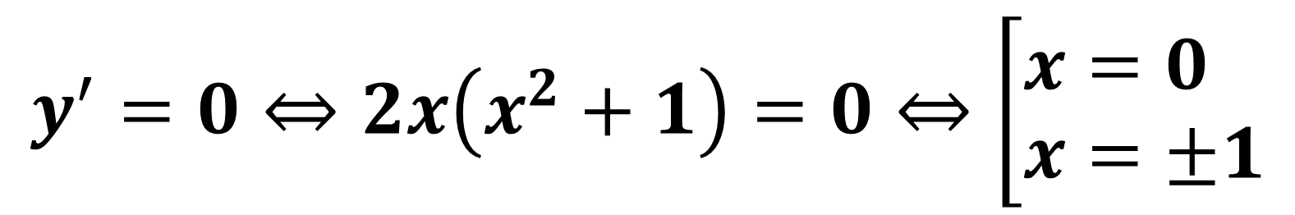

B
BÀI TẬP
Bài 2.T43
b. Khảo sát sự biến thiên và vẽ đồ thị hàm số : $y=\frac{1}{2}x^{4}+x^{2}−\frac{3}{2}$
Bài giải
+ Bảng biến thiên:
* Tập xác định: $D=ℝ$
* Sự biến thiên:
+Ta có: $y^{′}=2x^{3}+2x=2x\left(x^{2}+1\right)$;
$$y^{′}=0⇔2x\left(x^{2}+1\right)=0⇔\left[\begin{aligned}&x=0 \\ &x=±1\end{aligned}\right.$$
+ Giới hạn: $\lim_{x→+∞}y=+∞;\lim_{x→−∞}y=+∞$
+ Chiều biến thiên: Hàm số NB trên $\left(−∞;0\right)$; ĐB trên $(0+∞)$
+ Cực trị: Hàm số đạt cực tiểu tại $x=0, y_{CT}=−\frac{3}{2}$.

Slide 19
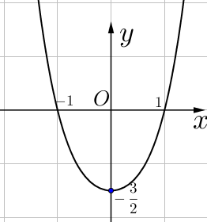
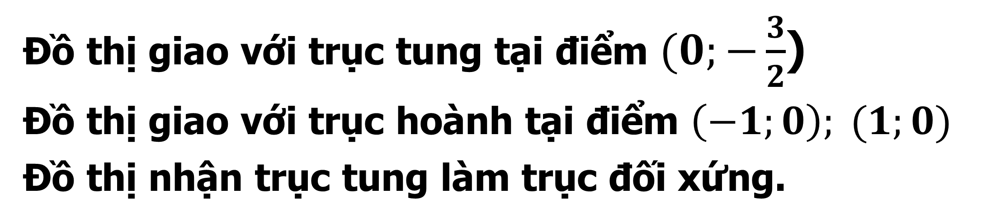
B
BÀI TẬP
Bài 2.T43
b. Khảo sát sự biến thiên và vẽ đồ thị hàm số : $y=\frac{1}{2}x^{4}+x^{2}−\frac{3}{2}$
Bài giải
* Đồ thị:
Đồ thị giao với trục tung tại điểm $(0;−\frac{3}{2}$)
Đồ thị giao với trục hoành tại điểm $\left(−1;0\right); (1;0)$
Đồ thị nhận trục tung làm trục đối xứng.

Slide 20

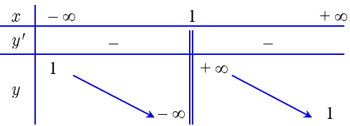
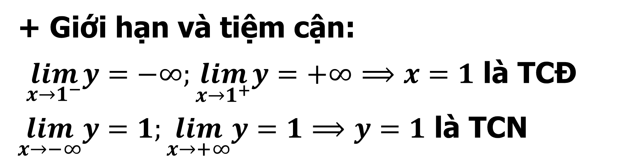


B
BÀI TẬP
Bài 3.T43
Khảo sát sự biến thiên và vẽ đồ thị hàm số hàm phân thức:
$$a)y=\frac{x+3}{x−1} b)y=\frac{1−2x}{2x−4}$$
Bài giải
$$a)y=\frac{x+3}{x−1}$$
+ Tập xác định: $D=ℝ\backslash \left\{1\right\}$.
+ Đạo hàm $y^{′}=\frac{−4}{{\left(x−1\right)}^{2}} \text{<} \text{0}\text{,} ∀x≠1.$
Hàm số NB trên các khoảng $\left(−∞;1\right)$ và $\left(1;+∞\right)$.
+ Bảng biến thiên:
+ Giới hạn và tiệm cận:
$\lim_{x→1^{−}}y=−∞;\lim_{x→1^{+}}y=+∞$ $⟹x=1$ là TCĐ
$\lim_{x→−∞}y=1;\lim_{x→+∞}y=1$ $⟹$ $y=1$ là TCN

Slide 21
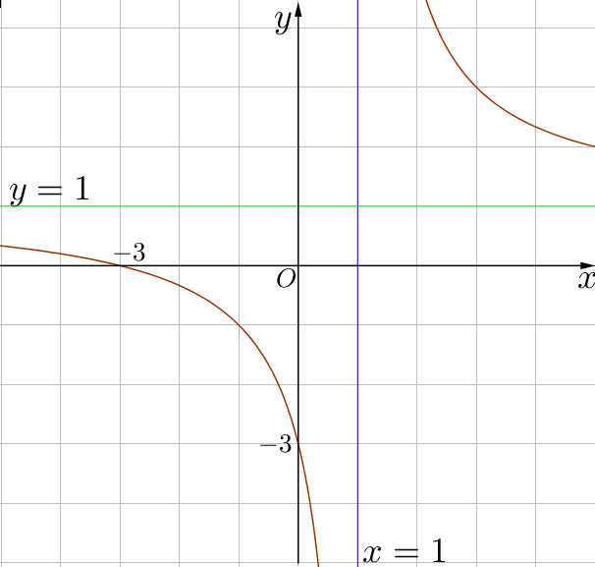


B
BÀI TẬP
Bài 3.T43
Khảo sát sự biến thiên và vẽ đồ thị hàm số hàm phân thức:
$$a)y=\frac{x+3}{x−1} b)y=\frac{1−2x}{2x−4}$$
Bài giải
$$a)y=\frac{x+3}{x−1}$$
* Đồ thị:
+ Đồ thị nhận điểm I(1;1) là giao điểm của hai đường tiệm cận làm tâm đối xứng.
+ Đồ thị hàm số cắt Ox tại điểm (-3;0), cắt Oy tại điểm (0;-3).

Slide 22
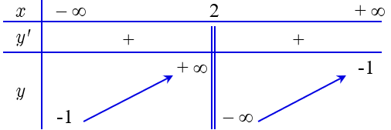
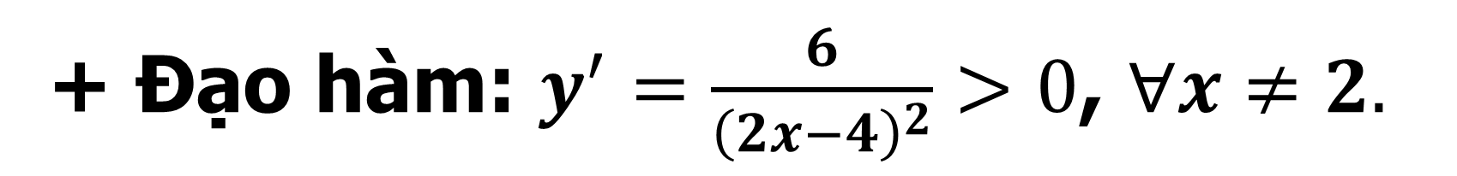

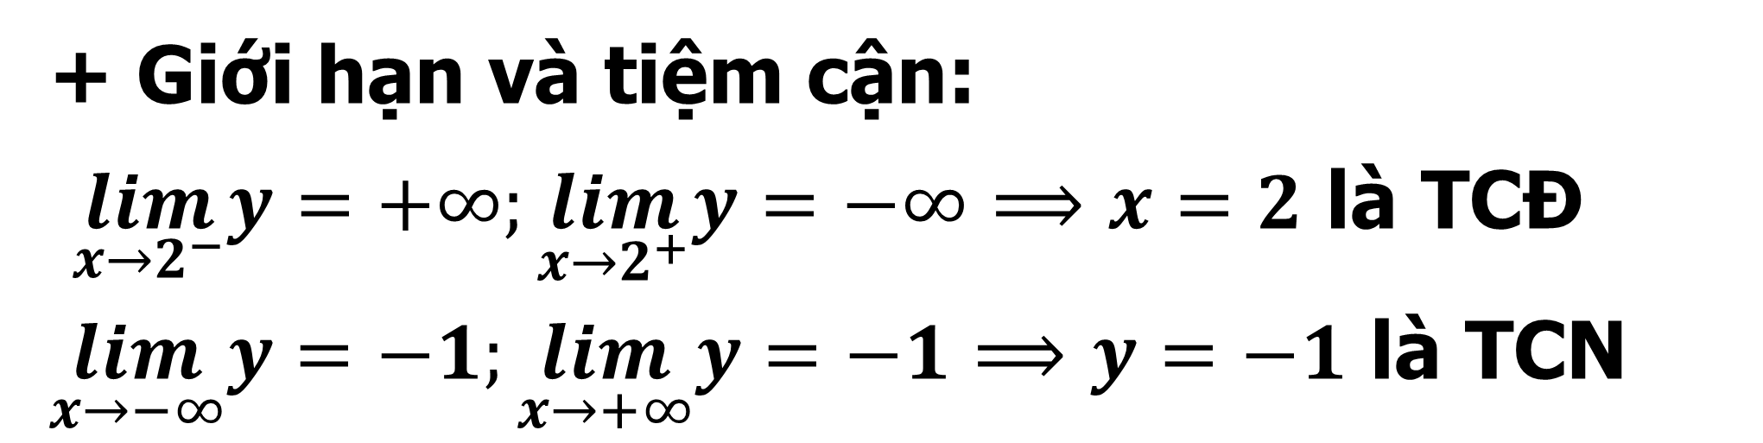
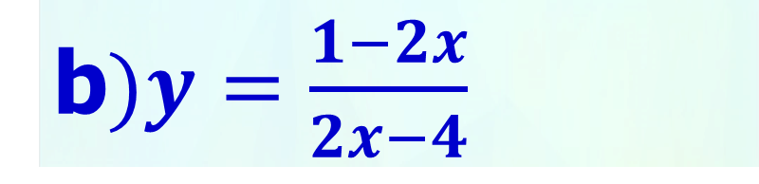
B
BÀI TẬP
Bài 3.T43
Khảo sát sự biến thiên và vẽ đồ thị hàm số hàm phân thức:
$$a)y=\frac{x+3}{x−1} b)y=\frac{1−2x}{2x−4}$$
Bài giải
b$)y=\frac{1−2x}{2x−4}$
+ Tập xác định: $D=ℝ\backslash \left\{2\right\}$.
+ Đạo hàm: $y^{′}=\frac{6}{{\left(2x−4\right)}^{2}}>0\text{,} ∀x≠2.$
+ Bảng biến thiên:
HSĐB trên các khoảng $\left(−∞;2\right)$ và $\left(2;+∞\right)$.
+ Giới hạn và tiệm cận:
$\lim_{x→2^{−}}y=+∞;\lim_{x→2^{+}}y=−∞$ $⟹x=2$ là TCĐ
$\lim_{x→−∞}y=−1;\lim_{x→+∞}y=−1$ $⟹$ $y=−1$ là TCN

Slide 23
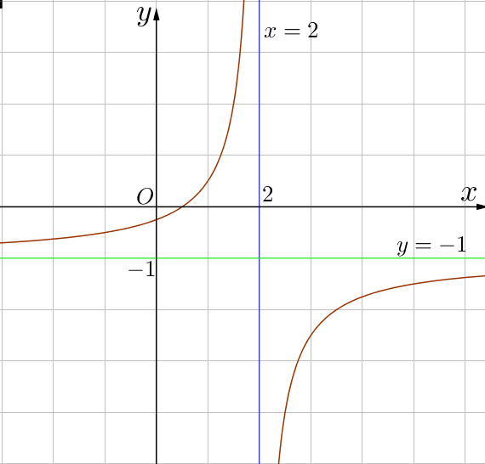

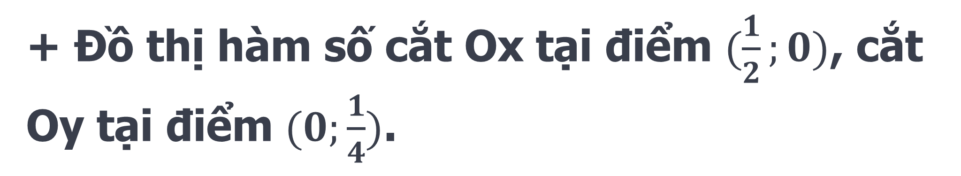
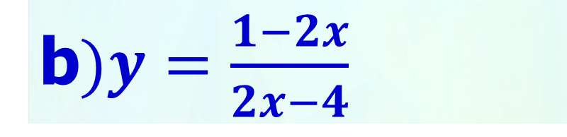
B
BÀI TẬP
Bài 3.T43
Khảo sát sự biến thiên và vẽ đồ thị hàm số hàm phân thức:
$$a)y=\frac{x+3}{x−1} b)y=\frac{1−2x}{2x−4}$$
Bài giải
* Đồ thị:
b$)y=\frac{1−2x}{2x−4}$
+ Đồ thị nhận điểm I(2;-1) là giao điểm của hai đường tiệm cận làm tâm đối xứng.
+ Đồ thị hàm số cắt Ox tại điểm $(\frac{1}{2};0)$, cắt Oy tại điểm $(0;\frac{1}{4})$.

Slide 24
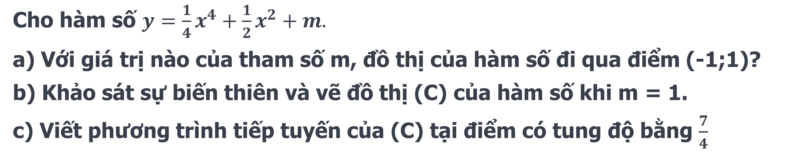
II
BÀI TẬP
Bài 7.T44
Cho hàm số $y=\frac{1}{4}x^{4}+\frac{1}{2}x^{2}+m.$
a) Với giá trị nào của tham số m, đồ thị của hàm số đi qua điểm (-1;1)?
b) Khảo sát sự biến thiên và vẽ đồ thị (C) của hàm số khi m = 1.
c) Viết phương trình tiếp tuyến của (C) tại điểm có tung độ bằng $\frac{7}{4}$

Slide 25
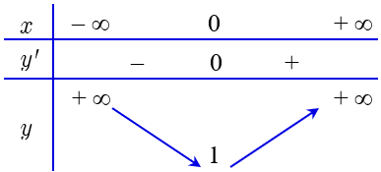
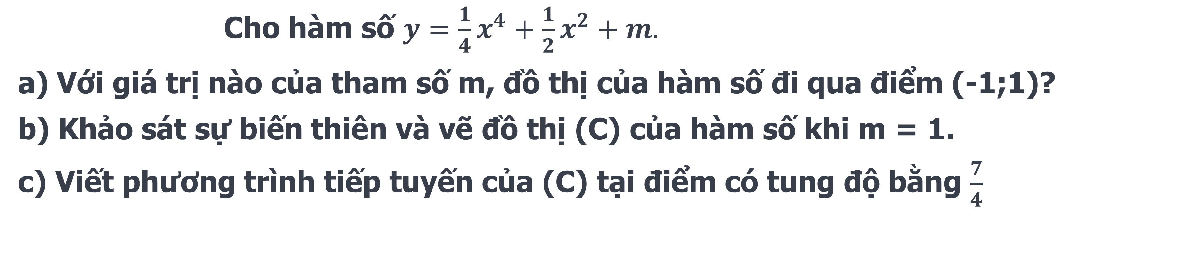
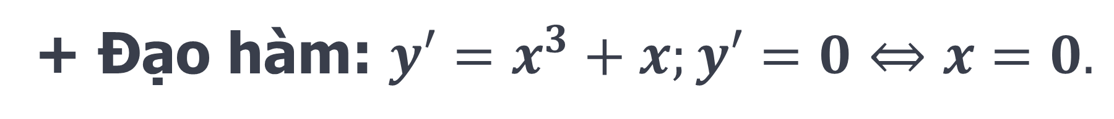

B
BÀI TẬP
Cho hàm số $y=\frac{1}{4}x^{4}+\frac{1}{2}x^{2}+m.$
Với giá trị nào của tham số m, đồ thị của hàm số đi qua điểm (-1;1)?
b) Khảo sát sự biến thiên và vẽ đồ thị (C) của hàm số khi m = 1.
c) Viết phương trình tiếp tuyến của (C) tại điểm có tung độ bằng $\frac{7}{4}$
Bài 7.T44
Bài giải
a) Điểm (-1; 1) thuộc ĐTHS nên ta có: $1=\frac{1}{4}(−1)^{4}+\frac{1}{2}(−1)^{2}+m⇔m=\frac{1}{4}$
b) Khi m = 1, ta có hàm số $y=\frac{1}{4}x^{4}+\frac{1}{2}x^{2}+1$
+ Bảng biến thiên
+ Tập xác định: $D=ℝ.$
+ Đạo hàm: $y′=x^{3}+x;y′=0⇔x=0.$
+ Giới hạn: $\lim_{x→−∞}y=+∞;\lim_{x→+∞}y=+∞$

Slide 26

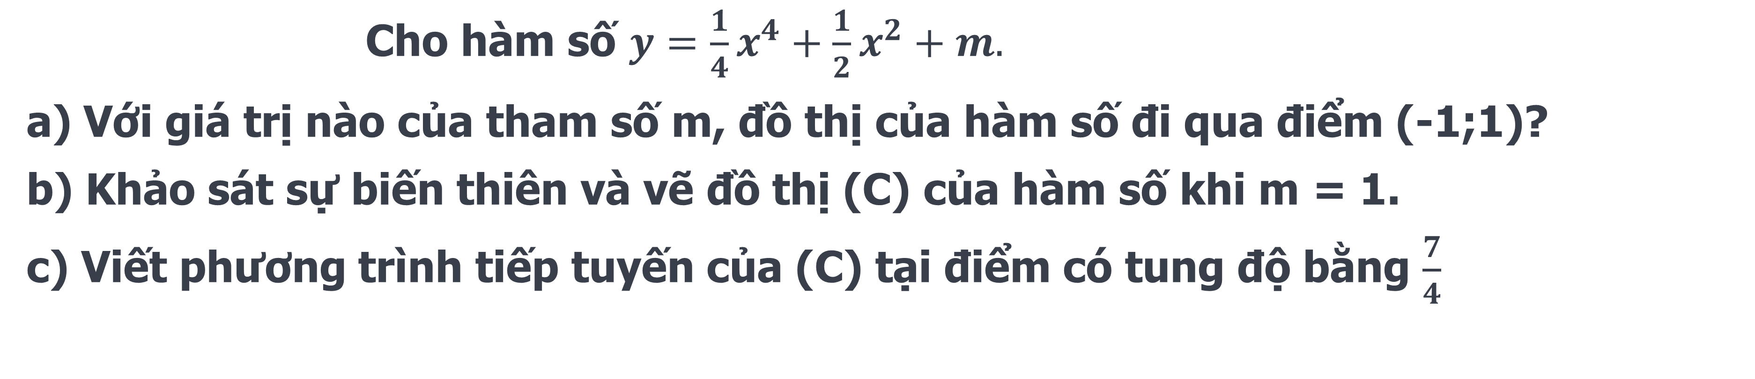
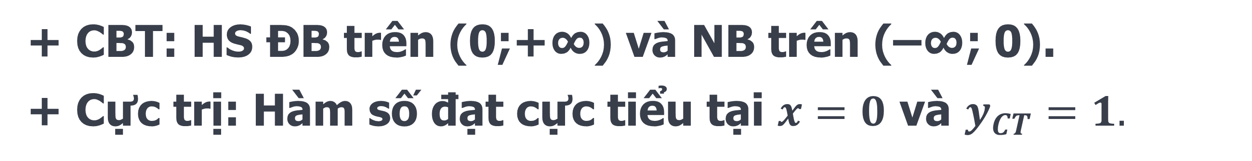
B
BÀI TẬP
Cho hàm số $y=\frac{1}{4}x^{4}+\frac{1}{2}x^{2}+m.$
Với giá trị nào của tham số m, đồ thị của hàm số đi qua điểm (-1;1)?
b) Khảo sát sự biến thiên và vẽ đồ thị (C) của hàm số khi m = 1.
c) Viết phương trình tiếp tuyến của (C) tại điểm có tung độ bằng $\frac{7}{4}$
Bài 7.T44
Bài giải
b) Khi m = 1, ta có hàm số $y=\frac{1}{4}x^{4}+\frac{1}{2}x^{2}+1$
+ Tập xác định: $D=ℝ.$
+ Bảng biến thiên:
+ Đạo hàm: $y′=x^{3}+x;y′=0⇔x=0.$
+ Giới hạn: $\lim_{x→−∞}y=+∞;\lim_{x→+∞}y=+∞$
+ CBT: HS ĐB trên (0;+∞) và NB trên (–∞; 0).
+ Cực trị: Hàm số đạt cực tiểu tại $x=0$ và $y_{CT}=1.$

Slide 27
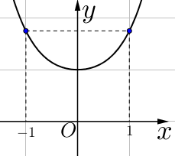
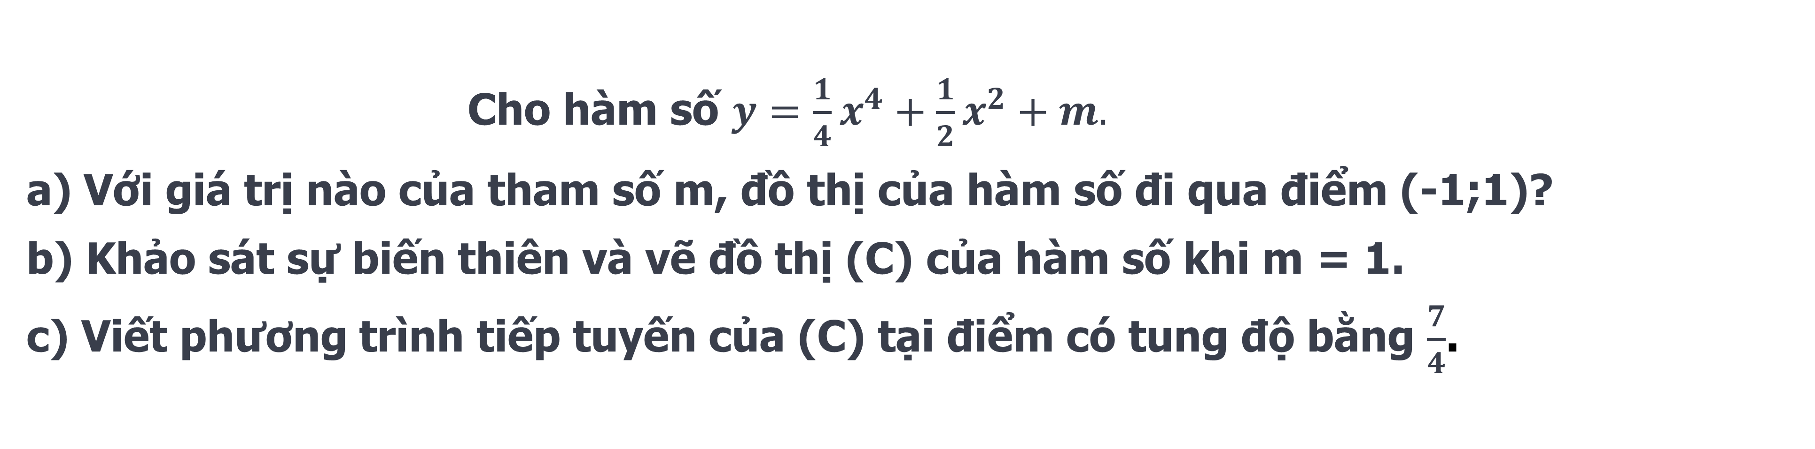
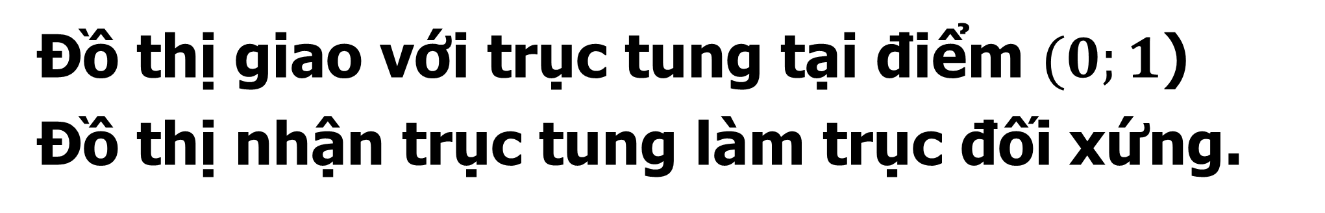
B
BÀI TẬP
Cho hàm số $y=\frac{1}{4}x^{4}+\frac{1}{2}x^{2}+m.$
Với giá trị nào của tham số m, đồ thị của hàm số đi qua điểm (-1;1)?
b) Khảo sát sự biến thiên và vẽ đồ thị (C) của hàm số khi m = 1.
c) Viết phương trình tiếp tuyến của (C) tại điểm có tung độ bằng $\frac{7}{4}$.
Bài 7.T44
Bài giải
b) Khi m = 1, ta có hàm số $y=\frac{1}{4}x^{4}+\frac{1}{2}x^{2}+1$
* Đồ thị:
Đồ thị giao với trục tung tại điểm $(0;1$)
Đồ thị nhận trục tung làm trục đối xứng.

Slide 28
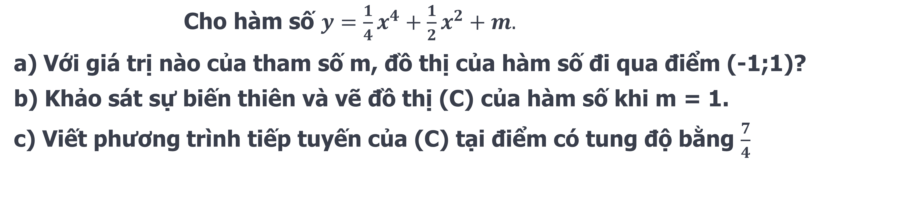
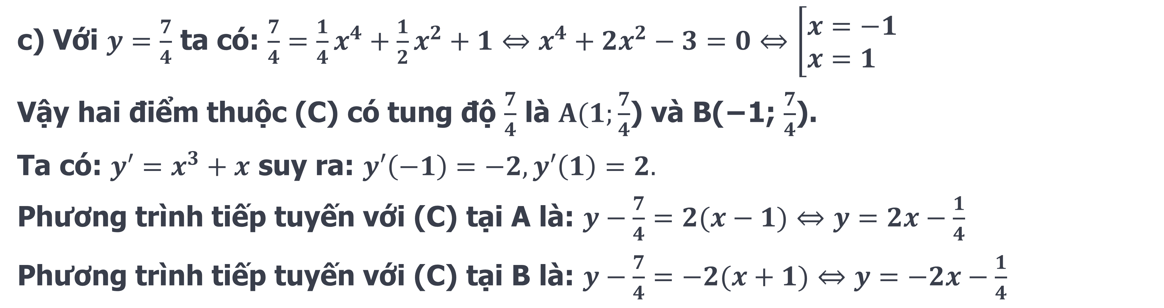
B
BÀI TẬP
Cho hàm số $y=\frac{1}{4}x^{4}+\frac{1}{2}x^{2}+m.$
Với giá trị nào của tham số m, đồ thị của hàm số đi qua điểm (-1;1)?
b) Khảo sát sự biến thiên và vẽ đồ thị (C) của hàm số khi m = 1.
c) Viết phương trình tiếp tuyến của (C) tại điểm có tung độ bằng $\frac{7}{4}$
Bài 7.T44
Bài giải
c) Với $y=\frac{7}{4}$ ta có: $\frac{7}{4}=\frac{1}{4}x^{4}+\frac{1}{2}x^{2}+1⇔x^{4}+2x^{2}−3=0⇔\left[\begin{aligned}&x=−1 \\ &x=1\end{aligned}\right.$
Vậy hai điểm thuộc (C) có tung độ $\frac{7}{4}$ là $A(1;\frac{7}{4}$) và B(−1; $\frac{7}{4}$).
Ta có: $y′=x^{3}+x$ suy ra: $y′\left(−1\right)=−2,y′\left(1\right)=2.$
Phương trình tiếp tuyến với (C) tại A là: $y−\frac{7}{4}=2(x−1)⇔y=2x−\frac{1}{4}$
Phương trình tiếp tuyến với (C) tại B là: $y−\frac{7}{4}=−2(x+1)⇔y=−2x−\frac{1}{4}$

Slide 29



B
BÀI TẬP
Bài 5.T44
a. Khảo sát SBT và vẽ đồ thị hàm $(C)$ của hàm số $y=−x^{3}+3x+1$
b. Dựa vào đồ thị hàm số $(C)$ biện luận số nghiệm phương trình $x^{3}−3x+m=0$
theo tham số m.
Bài giải
a) HS tự khảo sát và vẽ đồ thị (tham khảo hình bên)
b) Biện luận số nghiệm phương trình: $x^{3}−3x+m=0$
Ta có: $x^{3}−3x+m=0⇔m+1=−x^{3}+3x+1$ (*)
Số nghiệm của pt (*) bằng số giao điểm của đồ thị (C) và
đường thẳng $y=m+1$.
Dựa vào đồ thị (C) ta thấy:
+, $\left[\begin{aligned}m+1>3 \\ m+1<−1\end{aligned}⟺\right.\left[\begin{aligned}m>2 \\ m<−2\end{aligned}\right.$ thì (*) có một nghiệm.

Slide 30



B
BÀI TẬP
Bài 5.T44
a. Khảo sát sự biến thiên và vẽ đồ thị hàm $(C)$ của hàm số $y=−x^{3}+3x+1$
b. Dựa vào đồ thị hàm số $(C)$ biện luận số nghiệm phương trình $x^{3}−3x+m=0$
theo tham số m
Bài giải
b). Biện luận số nghiệm phương trình: $x^{3}−3x+m=0$
+, $\left[\begin{aligned}m+1=3 \\ m+1=−1\end{aligned}⟺\right.\left[\begin{aligned}m=2 \\ m=−2\end{aligned}\right.$ thì (*) có hai nghiệm.
+, $−1<m+1<3⇔−2<m<2$ thì (*) có 3 nghiệm

Slide 31



B
BÀI TẬP
Bài 6.T44
Cho hàm số $y=\frac{mx−1}{2x+m},$m là tham số thực
a. CMR hàm số luôn đồng biến trên mỗi khoảng xác định của nó.
b. Xác định m để tiệm cận đứng của đồ thị đi qua $A(−1;\sqrt{2})$
Bài giải
$$a) y=\frac{mx−1}{2x+m}.$$
$$TXĐ: ℝ\backslash \left\{−\frac{m}{2}\right\}$$
$Ta có y′=\frac{m^{2}+2}{{(2x+m)}^{2}}⟹y′>0,∀m∈ℝ$ và $∀x≠−\frac{m}{2} .$
Do đó, hàm số luôn luôn đồng biến trên mỗi khoảng xác định của nó.
b) Tiệm cận đứng của đồ thị là đường thẳng là: $x=−\frac{m}{2}$.
Để tiệm cận đứng đi qua A(-1; $\sqrt{2}$) , ta phải có - $\frac{m}{2}=−1⇔m=2$

Slide 32




B
BÀI TẬP
Bài 8.T44
Cho hàm số $y=x^{3}+\left(m+3\right)x^{2}+1−m$ ($m$ là tham số) có đồ thị là (C_{m}).
a) Xác định m để hàm số có điểm cực đại là $x=−1$.
b) Xác định m để đồ thị (C_{m}) cắt trục hoành tại $x=−2$.
Bài giải
a) Ta có $y^{′}=3x^{2}+2x\left(m+3\right).$
Suy ra $y^{′′}=6x+2\left(m+3\right);y′′(−1)=2m$
Điều kiện cần để hàm số đạt cực đại tại $x=−1$ $⇒y^{′}\left(−1\right)=0⇔m=−\frac{3}{2}.$
Điều kiện đủ với $m=−\frac{3}{2}$ $⇒y^{′′}\left(−1\right)=−3<0 .$Thỏa mãn $x=−1$ là điểm cực đại .
b) (C_{m}) cắt Ox tại tại điểm có hoành độ bằng -2 suy ra tọa độ giao điểm là (-2;0).
Thay vào hàm số ta có $0={\left(−2\right)}^{3}+\left(m+3\right)(−2)^{2}+1−m⇔3m+5=0⇔m=−\frac{5}{3}$
Vậy với $m=−\frac{5}{3}$ thì (C_{m}) cắt trục hoành tại điểm có hoành độ $x=−2$

Slide 33



BÀI TẬP TRẮC NGHIỆM
Câu 1.
Đường cong như hình vẽ bên là đồ thị của hàm số nào dưới đây?
A. $y=−x^{3}+3x^{2}+1$. B. $y=x^{3}−3x−1$.
C. $y=x^{3}−3x+1$. D. $y=−x^{3}−3x^{2}−1$.
c
Bài giải
Loại A, D do do $a<0$.
Loại B, do giao đồ thị cắt trục tung tại điểm
có tung độ bằng 1
Vậy chọn C.

Slide 34



BÀI TẬP TRẮC NGHIỆM
Câu 2.
Đường cong trong hình bên là đồ thị của hàm số nào
trong các hàm số dưới đây?
A. $y=\frac{1}{3}x^{3}−x^{2}+1$. B. $y=x^{3}−3x^{2}+1$.
C. $y=−x^{3}+3x^{2}+1$. D. $y=−x^{3}−3x^{2}+1$.
C.
Bài giải
Dựa vào hình dạng đồ thì, ta thấy đây là đồ thị của hàm số bậc 3 với hệ số $a<0$.
Nên loại A, B.
Từ đồ thị hàm số ta thấy $y^{′}=0⟺x=0, x=2$. Loại D
Chọn C.

Slide 35

BÀI TẬP TRẮC NGHIỆM
Câu 3.
Đường thẳng $y=2x−1$ có bao nhiêu điểm chung với đồ thị hàm số $y=\frac{x^{2}−x−1}{x+1}$.
D.
A. 3 | B. 1 | C. 0 | D. 2
Bài giải
Xét phương trình hoành độ giao điểm của hai đồ thị
$\frac{x^{2}−x−1}{x+1}=2x−1⇔\left\{\begin{aligned}&x≠−1 \\ &x^{2}−x−1=\left(2x−1\right)\left(x+1\right)(2)\end{aligned}\right.$
Ta có $\left(2\right)$ $⇔x^{2}+2x=0⇔\left[\begin{aligned}&x=0 \\ &x=−2\end{aligned}\right.$ (thỏa mãn điều kiện $x≠−1$)
Suy ra $d$ và $\left(C\right)$ có hai điểm chung. Chọn D

Slide 36



BÀI TẬP TRẮC NGHIỆM
Câu 4.
Cho hàm số $y=\frac{ax−b}{x−1}$ có đồ thị như hình bên.
A. $b<0<a$. B. $0<b<a$.
C. $b<a<0$. D. $0<a<b$.
C.
Bài giải
ĐTHS có tiệm cận ngang $y=a=−1<0$
Đồ thị cho thấy HSNB suy ra $y^{′}=\frac{−a+b}{{\left(x−1\right)}^{2}}<0, ∀x≠1$
$$⇔−a+b<0⇔b<a$$
Chọn C

Slide 37




BÀI TẬP TRẮC NGHIỆM
Câu 5.
Đồ thị hàm số $y=x^{3}−3x^{2}+2ax+b$ có điểm cực tiểu $A\left(2;−2\right)$. Khi đó $a+b$ bằng
B.
A. $4$. B. $2$. C. $−4$. D. $−2$.
Bài giải
Ta có: $y^{′}=3x^{2}−6x+2a$; $y^{″}=6x−6 ; y^{″}\left(2\right)>0$
Để đồ thị hàm số có điểm cực tiểu $A\left(2;−2\right)$ cần có
$$\left\{\begin{matrix}y\left(2\right)=−2 \\ y^{′}\left(2\right)=0\end{matrix}\right.$$
$$⇔\left\{\begin{matrix}2a=0 \\ 4a+b−4=−2\end{matrix}\right.$$
$$⇔\left\{\begin{aligned}&a=0 \\ &b=2\end{aligned}\right.$$
Vậy $a+b=2$.
Chọn B

Slide 38




BÀI TẬP TRẮC NGHIỆM
Câu 6.
Cho hàm số $y=f\left(x\right)$ có đồ thị như hình vẽ. Số nghiệm của phương trình $3f(x)−4=0$ là
A. $1$. B. $3$. C. $0$. D. $2$.
Bài giải
Ta có: $3f(x)−4=0$ $⟺f\left(x\right)=\frac{4}{3}$
Số nghiệm của phương trình là số giao điểm của đồ thị hàm số $y=f\left(x\right)$
và đường thẳng $y=\frac{4}{3}$
Quan sát hình vẽ ta thấy đường thẳng $y=\frac{4}{3}$ cắt đồ thị tại 3 điểm phân biệt.
Vậy phương trình đã cho có 3 nghiệm.
Chọn B

Slide 39



BÀI TẬP TRẮC NGHIỆM
Câu 7.
Đồ thị sau đây là đồ thị của hàm số nào?
A. $y=−x^{4}+2x^{2}+1$. B. $y=−x^{4}+2x^{2}$.
C. $y=x^{4}−2x^{2}$. D. $y=x^{4}−2x^{2}+1$.
Bài giải
Dựa vào đồ thị ta thấy $a<0, c=0$
nên chỉ có đáp án B thỏa mãn.
Chọn B

Slide 40



BÀI TẬP TRẮC NGHIỆM
Câu 8.
Cho hàm số $y=f\left(x\right)$ có đồ thị như hình vẽ.
Phương trình $f\left(x\right)−1=0$ có mấy nghiệm?
A. $2$. B. $3$. C. $1$. D. $4$.
D
Bài giải
Ta có $f\left(x\right)−1=0⇔f\left(x\right)=1$.
Đồ thị của hàm số $y=f\left(x\right)$ cắt đường thẳng $y=1$ tại bốn điểm phân biệt.
Vậy phương trình $f\left(x\right)−1=0$ có 4 nghiệm.
Chọn D

Slide 41




BÀI TẬP TRẮC NGHIỆM
Câu 9.
Tìm tất cả các giá trị thực của tham số $m$ để đường thẳng $y=m$ cắt đồ thị hàm số
$y=x^{4}−2x^{2}+2$ tại $4$ điểm phân biệt.
A. $2<m<3$. B. $1<m<2$. C. $m<2$. D. $m>2$.
Bài giải
TXĐ: $D=ℝ$. Ta có $y^{′}=4x^{3}−4x$, $y′=0⇔\left[\begin{aligned}&x=0⇒y=2 \\ &x=±1⇒y=1\end{aligned}\right.$.
BBT:
Dựa vào BBT, ycbt $⇔1<m<2$.
Chọn B

Slide 42




BÀI TẬP TRẮC NGHIỆM
Câu 10.
Cho hàm số $y=ax^{4}+bx^{2}+c$ có đồ thị như hình vẽ sau.
Khẳng định nào sau đây đúng?
A. $a>0, b<0, c<0$. B. $a>0, b<0, c>0$.
C. $a<0, b>0, c>0$. D. $a>0, b>0, c>0$.
Bài giải
Hàm số là hàm bậc 4 trùng phương có:
+ Nhìn dạng đồ thị suy ra $a>0$
+ Chọn $x=0⇒y=c⇒c>0$
+ Vì hàm số có 3 cực trị $⇔a,b$ trái dấu nên $b<0$.
Chọn B

Slide 43
TIẾT HỌC KẾT THÚC
TRÂN TRỌNG CÁM ƠN CÁC EM HỌC SINH ĐÃ THEO DÕI

Slide 44


Slide 45


Slide 46


